Slide 1
2026 국민체육진흥공단 공공데이터 활용 경진대회
스포츠브릿지
스포츠 강좌이용권과 지역 공급을 연결하는 서비스
문요준
포항공과대학교 컴퓨터공학과
https://sportsbridge.o-r.kr
SPORTSBRIDGE
01 / 14
Notes:
안녕하세요. 포항공과대학교 컴퓨터공학과에 재학 중인 문요준입니다.
이번 경진대회에 참가하면서 제작한, 스포츠 강좌이용권을 사용할 강좌를 찾는 이용자와, 지역의 시설과 강좌를 검토하는 담당자를 연결하는 스포츠브릿지를 소개하겠습니다

Slide 2
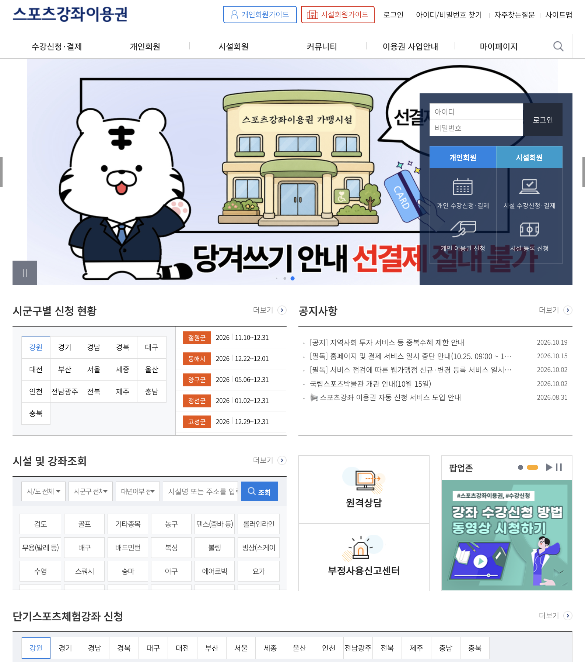
서비스 개요
개요
관리자
이용자
스포츠 강좌이용권
저소득층 유·청소년과 장애인 등의
스포츠 강좌 수강료를 지원하는 국민체육진흥공단 사업
1
결제
지원 대상자는 가맹시설의 강좌를 결제해 이용합니다.
2
조건
실제 참여를 위해서는 이용 가능한 시설·종목·시간이 필요합니다.
SPORTSBRIDGE
02 / 14
Notes:
스포츠 강좌이용권은 저소득층 유·청소년과 장애인 등의 스포츠 강좌 수강료를 지원하는 사업입니다.
대상자로 선정되면 가맹시설의 강좌를 결제해 이용할 수 있습니다.
사용자는 지원을 받고 참여를 위해서는 자신의 상황에 따라 이용가능한 시설, 종목을 탐색해야 합니다.

Slide 3
서비스 개요
개요
관리자
이용자
이용시설 부족으로 강좌이용권 미소진
필요한 것
35.0%
이용자
내 조건에 맞는 강좌를 찾기 어려움
1
지원기간 미소진 사유 1위
‘이용시설 부족’
관리자
어느 지역·시설·강좌부터 공급을 늘릴지 판단 필요
2
2024년 스포츠 강좌이용권 만족도 조사
출처: 국회예산정책처(2025.10), 보고서 p.184 · 원자료: 국민체육진흥공단 2024년도 만족도 조사
SPORTSBRIDGE
03 / 14
Notes:
제작의 출발점은 지원이 있어도 이용할 시설이 부족할 수 있다는 점이었습니다.
2024년 만족도 조사에서 지원기간을 모두 사용하지 못한 이유로 가장 많이 제시된 응답이 이용시설 부족이었고, 그 비율은 35퍼센트였습니다.
이용자는 내 조건에 맞는 강좌를 찾기 어렵고 관리자는 어느 지역, 시설, 강좌에 공급을 늘릴지 판단해야하는 사이에서 공백이 있다고 판단했습니다.
이용자 측의 수요와 스포츠이용권 관리자 분들의 공급 사이의 간극을 메꿔줄 수 있는 해결책을 생각하게 되었습니다.

Slide 4
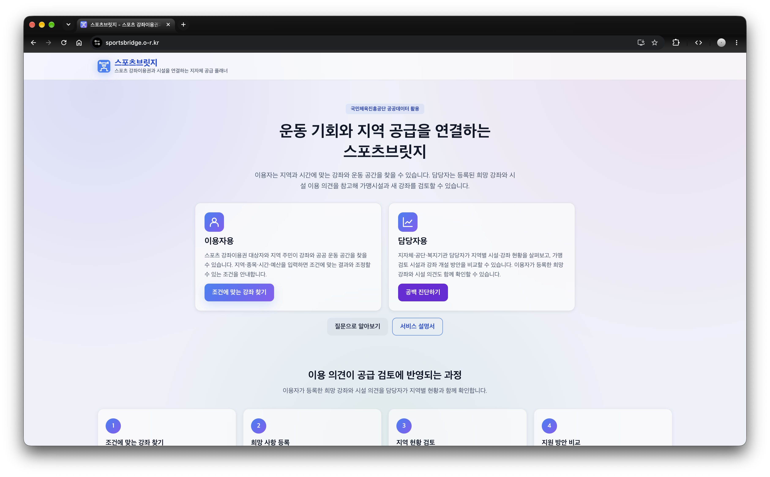
서비스 개요
개요
관리자
이용자
스포츠브릿지 (SportsBridge)
공단 공공데이터로 이용자의 강좌 탐색과 관리자의 공급 검토를 연결하는 웹 서비스
관리자용
지역 현황 비교 · 가맹 검토 시설
지원 방안 검토 · 질문 에이전트
이용자용
강좌 찾기 · 지역 현황
시설 검색 · 희망 등록
이용자의 희망 등록이
관리자의 가맹 검토 자료로 연결
SPORTSBRIDGE
04 / 14
Notes:
이 문제를 해결하고자 스포츠브릿지를 제작했습니다.
사진에 보이시는 메인페이지에서 첫 화면에서 관리자용과 이용자용을 고릅니다.
관리자는 지역 현황을 비교하고 가맹을 검토할 시설을 찾으며, 이용자는 조건에 맞는 강좌를 찾고 원하는 강좌가 없으면 관리자에게 요청을 보낼 수 있습니다.

Slide 5
서비스 개요
개요
관리자
이용자
사용 데이터셋 10종
01
지역별 스포츠 강좌이용권 활용정보
대상자·수급자·지역 기준
06
전국공공체육시설
공공시설 정보 보완
02
스포츠 강좌이용권 시설
가맹시설 위치·종목
07
개방학교 체육시설
학교 운동 공간
03
스포츠 강좌이용권 이용현황
월별 신청·수강료
08
체육시설 안전점검정보
시설 안전등급
04
스포츠 강좌이용권 이용시설 강좌
강좌명·시간표
09
스포츠 강좌이용권시설 인접 대중교통
가맹시설 접근성
05
전국체육시설현황
가맹 검토 시설 후보
10
체육시설 인접 대중교통
검토 시설 접근성
출처: 국민체육진흥공단 · 문화빅데이터플랫폼 공개 CSV
SPORTSBRIDGE
05 / 14
Notes:
서비스에는 국민체육진흥공단 공개 데이터 10종을 사용했습니다.
지역별 현황, 우선순위 계산, 접근성 계산, 강좌 탐색 등을 위해서 여러 데이터셋을 종합적으로 수집하고 활용했습니다.

Slide 6
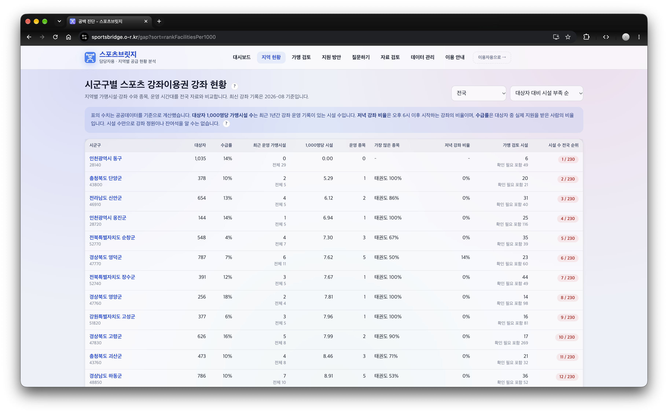
01 관리자 기능
개요
관리자
이용자
시군구별 시설·강좌 현황 비교
기능
전국 시군구를 대상자 대비 시설·종목·저녁 강좌·수급률로 비교해 먼저 살펴볼 지역을 고르는 화면
비교할 지표
1
대상자 대비 시설
2
운영 종목 수
3
저녁 강좌 비율
4
수급률
SPORTSBRIDGE
06 / 14
Notes:
먼저 관리자 기능입니다.
전국 시군구를 대상자 대비 시설, 종목, 강좌 수급률로 비교해 먼저 살펴볼 지역을 고르는 화면입니다.
시군구별로 대상자 대비 시설 수, 운영 종목 수, 수급률 등을 지역별로 여러 지표를 한번에 비교할 수 있습니다.

Slide 7
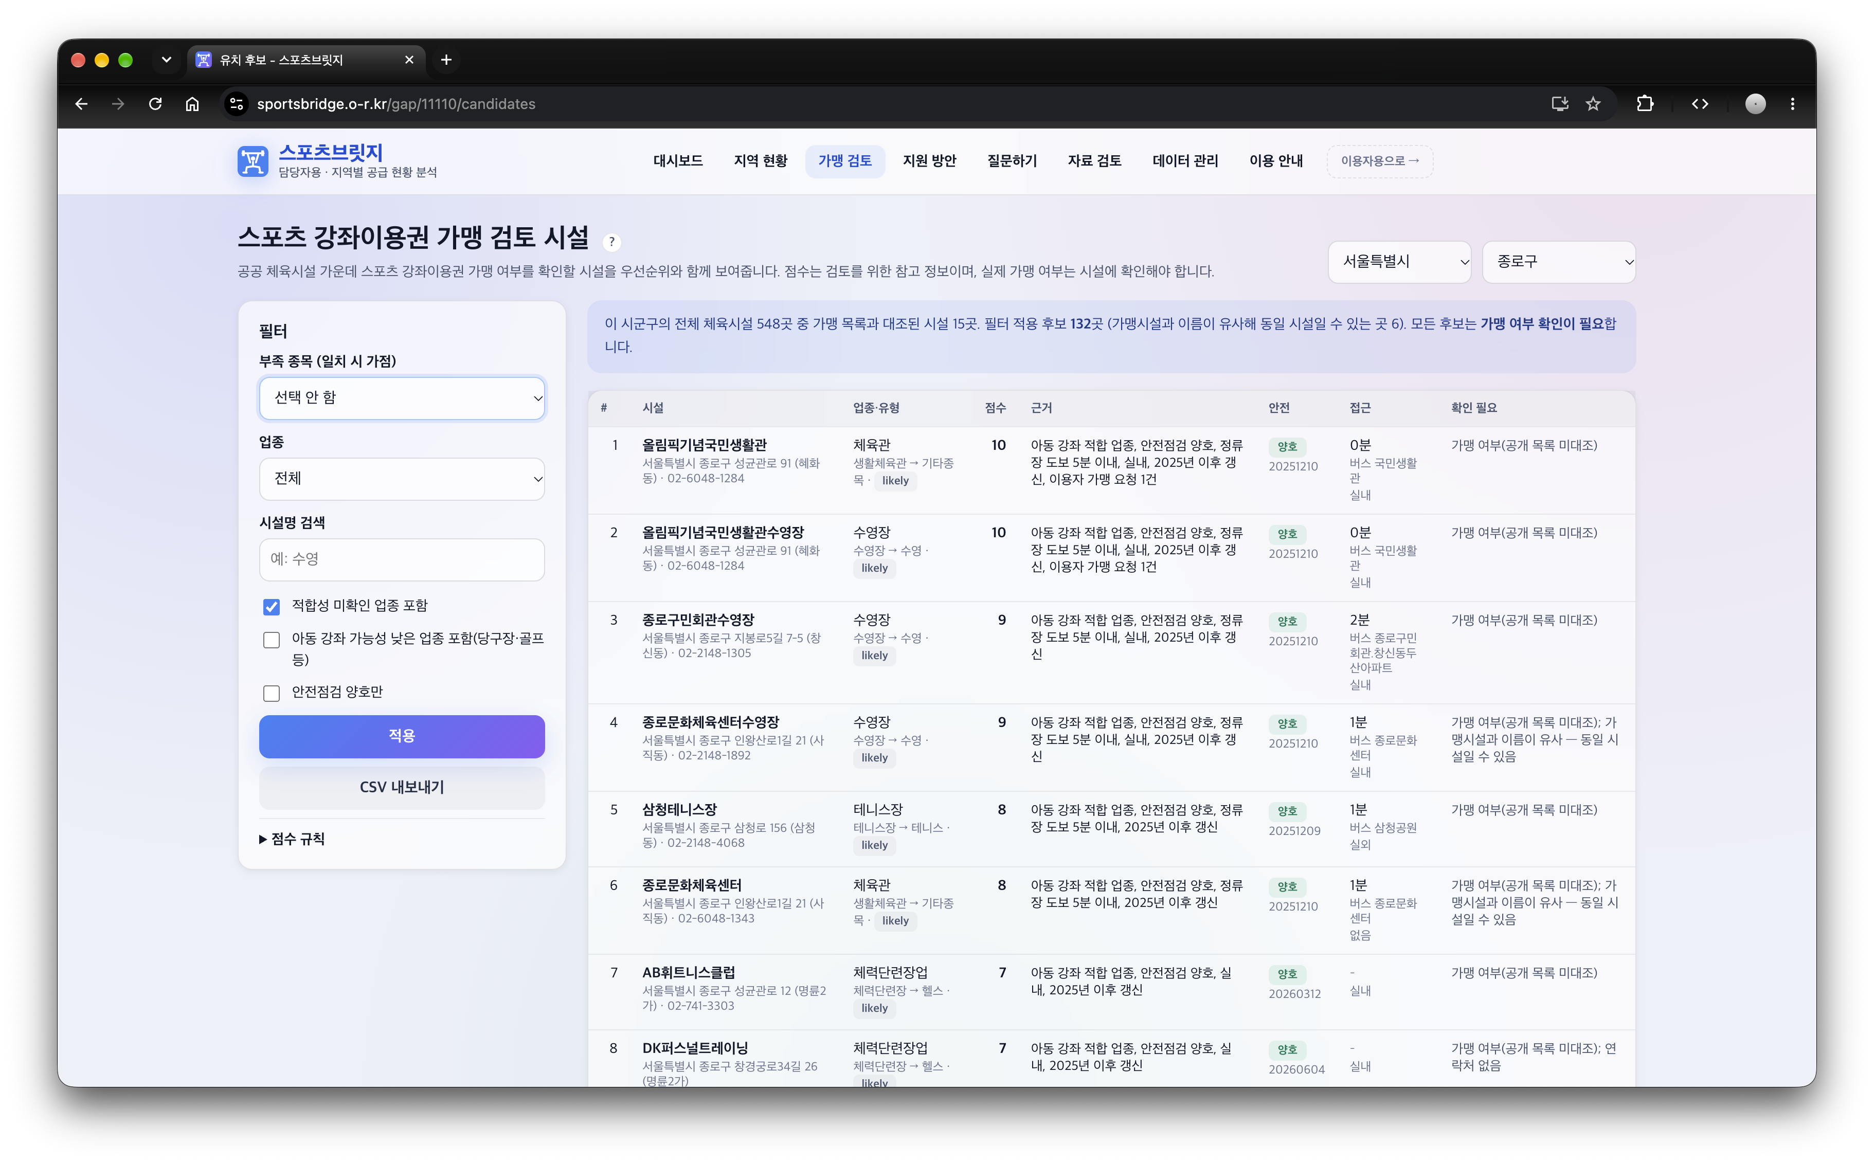
01 관리자 기능
개요
관리자
이용자
가맹 검토 시설의 우선순위와 근거
기능
아직 가맹되지 않은 지역 체육시설을 근거와 함께 점수순으로 보여주어 먼저 접촉할 곳을 정하는 화면
시설별 검토 정보
1
종목 적합성
2
안전점검 결과
3
대중교통 접근성
4
이용자 희망 등록
ⓘ 가맹 여부는 확인 필요
SPORTSBRIDGE
07 / 14
Notes:
지역을 선택하면 가맹 여부를 확인할 시설 후보를 볼 수 있습니다.
종목 적합성, 안전점검 결과와 대중교통 접근성, 이용자의 희망 등록을 참고해 검토 순서를 정합니다.
점수뿐 아니라 이유와 확인할 항목을 함께 제공해, 담당자가 실제 시설과 협의하기 전에 후보를 정리할 수 있도록 했습니다.

Slide 8
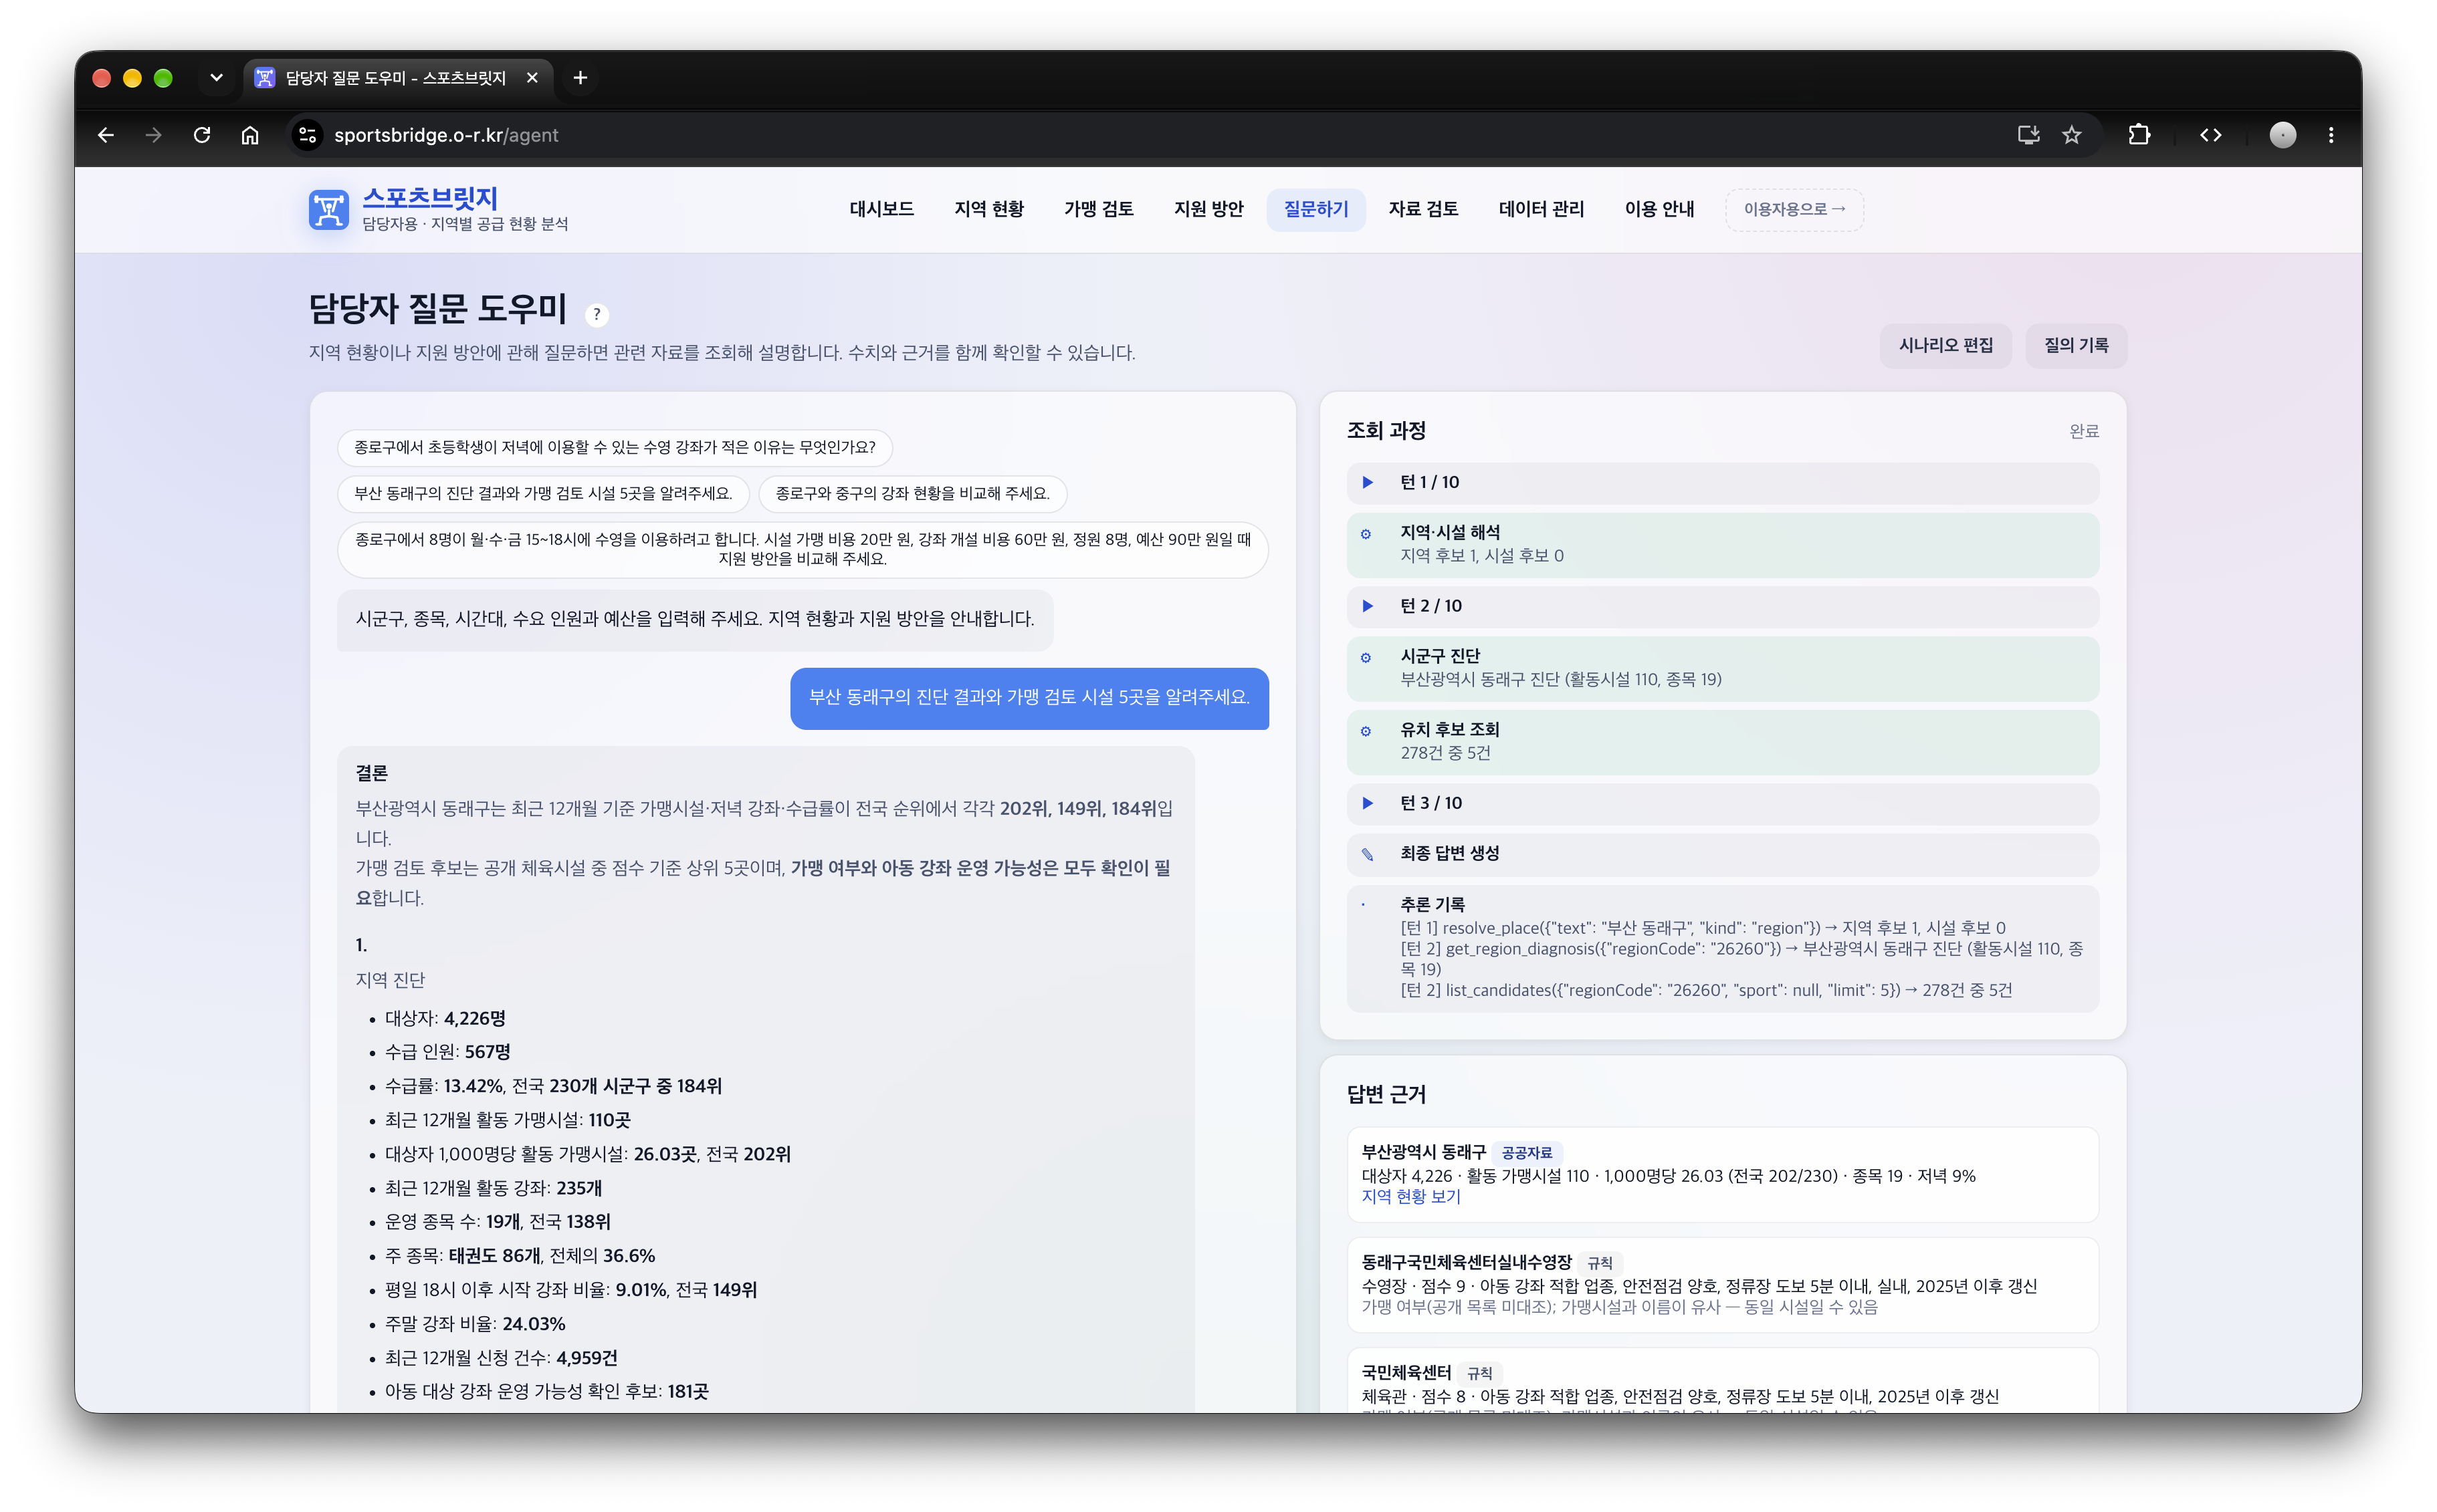
01 관리자 기능
개요
관리자
이용자
AI 에이전트로 현황과 계산 근거 확인
기능
문장으로 물으면 현황 조회·후보 검색·지원 방안 계산을 대신 실행하고 근거와 함께 답하는 AI 에이전트
AI 분석 에이전트
1
문장으로 질문
지역 현황·시설 후보·지원 방안 조회
2
자료와 과정 확인
답변에 사용한 근거를 함께 표시
SPORTSBRIDGE
08 / 14
Notes:
데이터셋을 직접 참조해 답변하는 AI 에이전트 기능도 탑재하여 복잡한 자료는 문장으로 질문해 확인할 수도 있습니다.
예를 들어 특정 지역의 현황과 가맹 검토 시설을 질문하면 관련 자료를 조회하고 결과를 정리합니다.
사용한 자료와 조회·계산 과정도 함께 표시하여, 자료 확인에서 검토까지 이어지는 흐름을 구성하도록 했습니다.

Slide 9
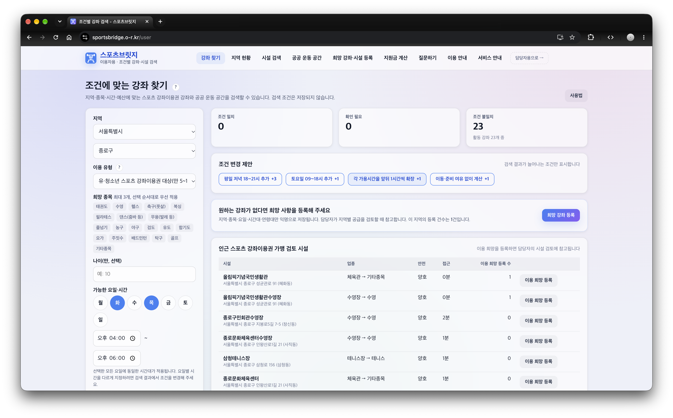
02 이용자 기능
개요
관리자
이용자
지역·종목·시간·예산으로 강좌 검색
기능
내 지역·희망 종목·가능한 시간·예산을 넣으면 이용권으로 다닐 수 있는 강좌를 탐색
검색 결과
1
조건 일치 여부
일치 · 확인 필요 · 불일치로 구분
2
조건 변경 제안
검색 결과가 늘어나는 조건 안내
SPORTSBRIDGE
09 / 14
Notes:
다음은 이용자 기능입니다. 지역과 희망 종목, 가능한 시간, 예산을 입력하면 강좌를 검색할 수 있습니다.
검색 결과가 없을 때는 단순히 없다고 끝내지 않고, 시간이나 요일을 어떻게 조정하면 선택지가 늘어나는지 조회 가능하도록 했습니다.

Slide 10
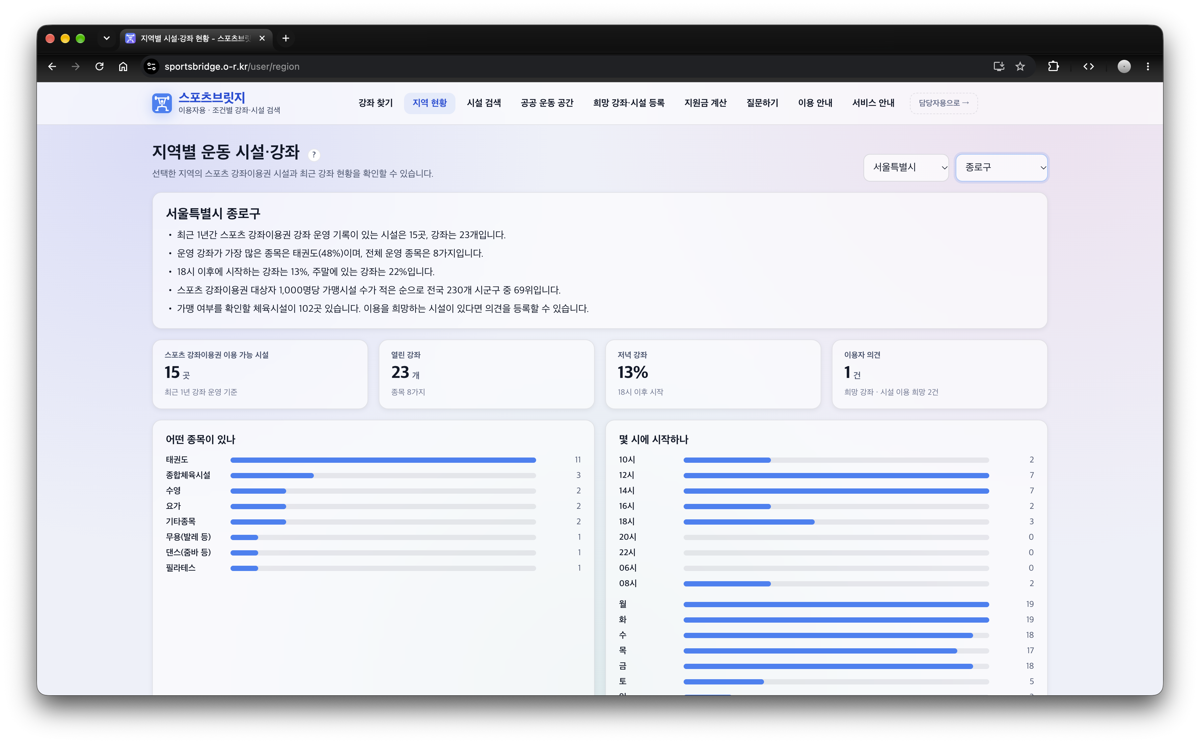
02 이용자 기능
개요
관리자
이용자
지역별 강좌 현황
기능
우리 시군구의 가맹시설·강좌 수와 종목·운영 시간대 분포 조회
한눈에 보는 우리 동네
1
가맹시설·강좌 수
2
종목 분포
3
운영 시간대 분포
SPORTSBRIDGE
10 / 14
Notes:
지역 현황에서는 가맹시설과 강좌 수, 종목과 시간대의 분포를 확인할 수 있습니다.

Slide 11
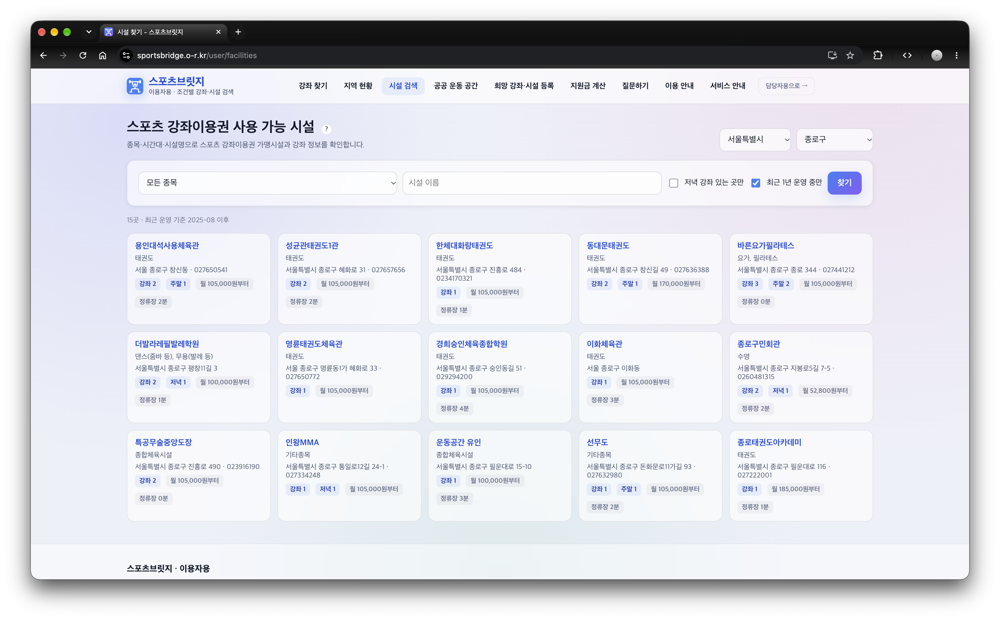
02 이용자 기능
개요
관리자
이용자
가맹시설 검색
기능
종목·시설명으로 이용권 가맹시설을 찾고 시설별 강좌 시간표와 수강료를 확인
시설 찾기
1
종목·시설명 검색
2
강좌 시간표·수강료 확인
ⓘ 현재 모집 여부·잔여석은 시설에 확인
SPORTSBRIDGE
11 / 14
Notes:
시설 검색에서는 종목이나 시설명으로 가맹시설을 찾고 강좌 정보를 살펴볼 수 있습니다.

Slide 12
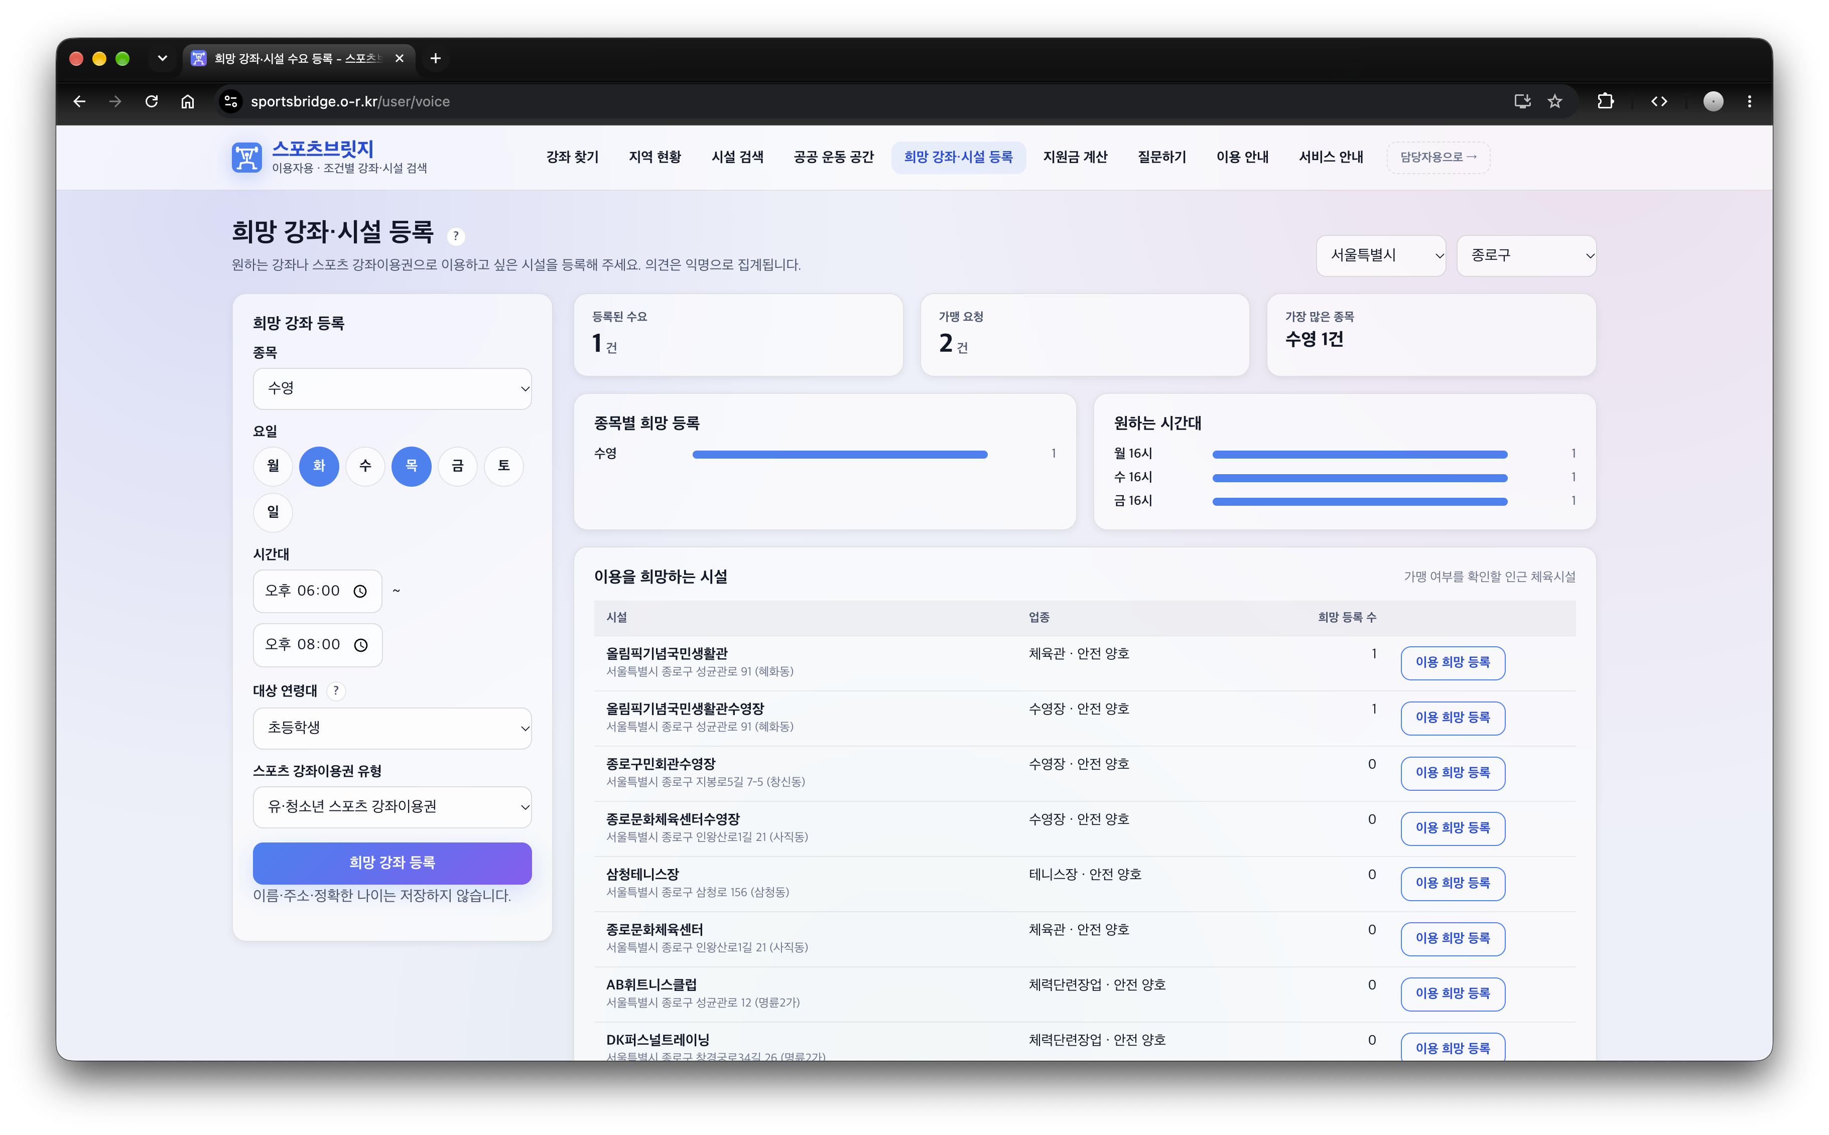
02 이용자 기능
개요
관리자
이용자
희망 강좌·시설 등록
기능
원하는 강좌가 없을 때 희망 종목·시간대와 이용하고 싶은 시설을 익명으로 요청 -> 관리자가 지역별로 집계
원하는 강좌가 없을 때
희망 종목·시간대 등록
1
시설 이용 희망 등록
2
↓
지역별 익명 집계
관리자 공급 검토 자료로 연결
SPORTSBRIDGE
12 / 14
Notes:
원하는 강좌가 없는 경우에는 희망 종목과 시간대를 등록해 관리자가 검토할 수 있도록 요청을 보낼 수 있습니다.

Slide 13
03 시연
웹사이트 시연
sportsbridge.o-r.kr 열기 ↗
SPORTSBRIDGE
13 / 14
Notes:
웹사이트 시연
이제 실제 웹사이트에서 관리자 기능과 이용자 기능을 차례로 보여드리겠습니다. (화면이나 버튼을 클릭하면 브라우저에서 바로 열립니다)

Slide 14
감사합니다
문요준
포항공과대학교 컴퓨터공학과
SPORTSBRIDGE
14 / 14
Notes:
04:37–04:55 · 18초
스포츠브릿지는 이용자의 강좌 검색을 돕고, 찾지 못한 강좌와 시설에 대한 의견을 지역의 공급 검토 자료로 연결합니다. 공개된 시설 정보를 실제 이용 조건과 함께 확인할 수 있는 서비스로 발전시키겠습니다. 감사합니다.

